Slide 1

Audiência Pública
CPI do Assassinato de Jovens Negros
Samira Bueno
Fórum Brasileiro de Segurança Pública

Slide 2
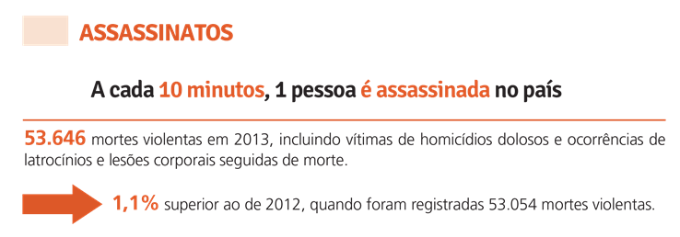
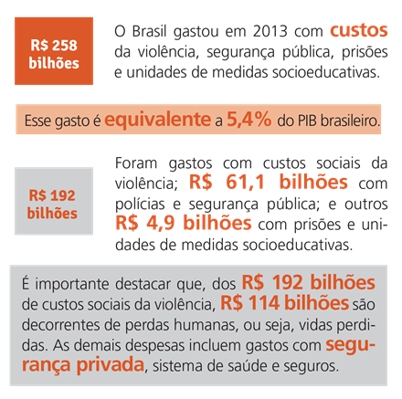
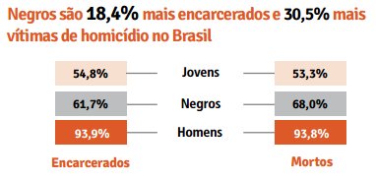

Slide 3
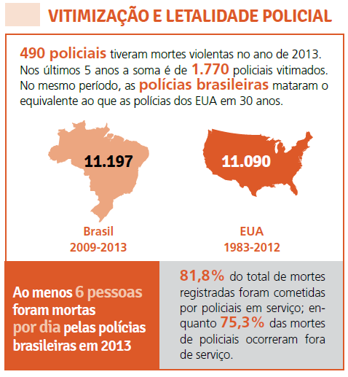

Slide 4
Um breve panorama dos homicídios no Brasil
O Brasil concentrou 11,4% dos homicídios de todo o planeta e 2,8% da população mundial.
Fonte: UNODC; Fórum Brasileiro de Segurança Pública.
Quem morre?
Majoritariamente homens (91,5%)
Jovens (53% das vítimas tinham entre 15 e 29 anos)
Pretos e Pardos (67,9%)
O negros são 30,5% mais assassinados do que os brancos.

Slide 5


IVJ – Violência e Desigualdade Racial
Classifica as 27 Unidades da Federação segundo a vulnerabilidade à violência dos jovens (mortalidade por homicídios, por acidente de trânsito, frequência a escola e situação de emprego, pobreza e desigualdade) e incorpora na dimensão violência entre jovens um indicador de desigualdade racial.
Para a análise do indicador sintético IVJ – Violência e Desigualdade Racial, deve-se considerar que os valores podem ir de 0,0 até 1,0, sendo que quanto maior o valor, maior o contexto de vulnerabilidade dos jovens daquele território.
O chamado Risco Relativo é expresso pela razão entre a taxa de mortalidade violenta de jovens negros e a taxa de mortalidade violenta de jovens brancos, em que valores mais próximos a 1 indicam maior proximidade na prevalência dessa mortalidade entre esses dois segmentos, independentemente da cor.

Slide 6
IVJ – Violência e Desigualdade Racial
Unidades da Federação | IVJ – Violência e Desigualdade Racial | Escala de vulnerabilidade | Risco relativo
Alagoas | 0,608 | Muito alta | 8,748
Paraíba | 0,517 | Muito alta | 13,401
Pernambuco | 0,506 | Muito alta | 11,565
Ceará | 0,502 | Muito alta | 4,011
Roraima | 0,497 | Alta | 3,287
Espírito Santo | 0,496 | Alta | 5,909
Pará | 0,493 | Alta | 3,637
Amapá | 0,489 | Alta | 2,632
Bahia | 0,478 | Alta | 3,536
Piauí | 0,477 | Alta | 2,76
Rondônia | 0,467 | Alta | 1,78
Sergipe | 0,460 | Alta | 4,244
Maranhão | 0,451 | Alta | 2,802
Mato Grosso | 0,439 | Média | 1,973
Amazonas | 0,418 | Média | 3,672
Paraná | 0,408 | Média | 0,661
Tocantins | 0,385 | Média | 1,752
Goiás | 0,384 | Média | 2,609
Rio Grande do Norte | 0,380 | Média | 3,397
Mato Grosso do Sul | 0,377 | Média | 2,392
Acre | 0,372 | Média | 3,823
Rio de Janeiro | 0,309 | Média-baixa | 2,31
Distrito Federal | 0,294 | Baixa | 6,527
Minas Gerais | 0,280 | Baixa | 2,199
Santa Catarina | 0,252 | Baixa | 1,42
Rio Grande do Sul | 0,230 | Baixa | 1,674
São Paulo | 0,200 | Baixa | 1,492
IVJ – Violência e Desigualdade Racial 2014 e Risco Relativo (ano base 2012)

Slide 7
IVJ – Violência e Desigualdade Racial
Em todos as Unidades da Federação, à exceção do Paraná, os negros com idade entre 12 e 29 anos correm mais risco de exposição à violência que os brancos na mesma faixa etária.
Alagoas é o estado com maior IVJ – Violência e desigualdade racial. Paraíba, Pernambuco e Ceará também estão na categoria de vulnerabilidade muito alta (índices acima de 0,500).
No extremo oposto, São Paulo é a Unidade da Federação em melhor situação. Rio Grande do Sul, Santa Catarina, Minas Gerais e Distrito Federal são os estados que também compõem o grupo de baixa vulnerabilidade (índices abaixo de 0,300).

Slide 8
IVJ – Violência e Desigualdade Racial
Homicídio e Risco Relativo de Morte de Jovens Negros e Brancos. Regiões e Unidades da Federação - 2012
Unidade da Federação e Região | 2012
 | Homicídios |  | Taxa (1) |  | Risco Relativo
 | Brancos | Negros | Brancos | Negros
Região Norte | 283 | 3.013 | 23,1 | 72,5 | 3,14
Rondônia(*) | 52 | 184 | 30,6 | 54,5 | 1,78
Acre(*) | 7 | 86 | 11,9 | 45,4 | 3,82
Amazonas(*) | 53 | 680 | 20,4 | 74,8 | 3,67
Roraima(*) | 5 | 59 | 16,3 | 53,6 | 3,29
Pará | 122 | 1.713 | 22,5 | 81,7 | 3,64
Amapá(*) | 17 | 139 | 29 | 76,2 | 2,63
Tocantins(*) | 27 | 152 | 26,3 | 46,1 | 1,75
Região Nordeste | 833 | 10.526 | 17,4 | 87 | 4,99
Maranhão | 86 | 874 | 17,9 | 50,2 | 2,8
Piauí(*) | 30 | 236 | 11,9 | 32,8 | 2,76
Ceará | 124 | 1.134 | 14,5 | 58,3 | 4,01
Rio Grande do Norte(*) | 111 | 545 | 27,3 | 92,7 | 3,4
Paraíba(*) | 38 | 785 | 8,6 | 115,4 | 13,4
Pernambuco | 80 | 1.707 | 8,4 | 96,9 | 11,57
Alagoas(*) | 58 | 1.170 | 19 | 166,5 | 8,75
Sergipe(*) | 38 | 439 | 21,1 | 89,4 | 4,24
Bahia | 268 | 3.636 | 29,7 | 104,9 | 3,54
Região Sudeste | 2.767 | 6.103 | 23,5 | 53,2 | 2,27
Minas Gerais | 605 | 1.930 | 26,1 | 57,3 | 2,2
Espírito Santo | 84 | 827 | 21,3 | 126,1 | 5,91
Rio de Janeiro | 600 | 1.841 | 30,9 | 71,3 | 2,31
São Paulo | 1.478 | 1.505 | 20,7 | 30,9 | 1,49
Região Sul | 2.611 | 895 | 44,3 | 47,7 | 1,08
Paraná | 1.456 | 456 | 71,2 | 47,1 | 0,66
Santa Catarina | 311 | 102 | 20,7 | 29,3 | 1,42
Rio Grande do Sul | 844 | 337 | 36 | 60,3 | 1,67
Região Centro Oeste | 538 | 2.347 | 31,5 | 88,6 | 2,82
Mato Grosso do Sul | 73 | 209 | 22 | 52,7 | 2,39
Mato Grosso | 120 | 431 | 35,8 | 70,6 | 1,97
Goiás | 298 | 1.222 | 41,5 | 108,3 | 2,61
Distrito Federal(*) | 47 | 485 | 14,4 | 94,2 | 6,53
BRASIL | 7.032 | 22.884 | 27,7 | 71 | 2,6
29.916 jovens assassinados em 2012
Taxa de mortalidade por homicídio de jovens negros é 145% superior a taxa de homicídio nacional.
(1) Por grupo de 100 mil habitantes jovens, por raça/cor.
(*) Estados com menos de 50 homicídios em algum dos grupos de cor em algum dos anos: Resultados mais instáveis e que devem ser interpretado com cautela.

Slide 9
IVJ – Violência e Desigualdade Racial
Ao se pensar especificamente as taxas de homicídio, Paraíba é o estado com maior risco relativo por raça/cor (13,4). Pernambuco tem a segunda maior taxa (11,57), seguido por Alagoas (8,75).
Embora esteja na faixa de baixa vulnerabilidade, o Distrito Federal é a Unidade da Federação com o quarto mais risco relativo. No DF, o risco de um jovem negro ser assassinado é 6,5 vezes maior que um branco.
O Nordeste é a região com maior distância entre a taxa de homicídios de jovens negros e brancos. Em 2012, foram assassinados 87 jovens negros para cada grupo de 100.000, ante a taxa de 17,4 jovens brancos.

Slide 10
IVJ – Violência e Desigualdade Racial
Taxa de homicídio entre jovens por raça/cor, Brasil e Regiões – 2012

Slide 11
IVJ – Violência e Desigualdade Racial
O estudo fez uma simulação, excluindo o fator desigualdade racial no cálculos das taxas de assassinatos de jovens no Brasil. O objetivo foi aferir o impacto da desigualdade racial na vulnerabilidade juvenil.
Na hipótese de neutralização do componente desigualdade racial na mortalidade por homicídio, o IVJ-Violência e desigualdade racial reduziria em até 9,8% (Distrito Federal). Em Alagoas, o impacto seria uma redução de 9,2% no índice.
Ao se comparar as realidades de 2007 e 2012, Piauí foi o estado em que o índice mais cresceu – houve uma piora de 25,9% no tocante a maior vulnerabilidade dos negros.

Slide 12
IVJ – Violência e Desigualdade Racial
Comparação do IVJ – Violência e Desigualdade Racial 2014 no cenário real e no cenário sem desigualdade, Ano base 2012
Unidades da Federação | IVJ – Violência e Desigualdade Racial - 2012 (a) | Risco relativo de homicídios entre negros e brancos - 2012 | IVJ – Violência sem Desigualdade Racial - 2012 (b) | Diminuição na Vulnerabilidade [(a)-(b)] | Diminuição na Vulnerabilidade (%)
Acre | 0,372 | 3,82 | 0,361 | 0,011 | 3,2
Alagoas | 0,608 | 8,75 | 0,557 | 0,051 | 9,2
Amapá | 0,489 | 2,63 | 0,467 | 0,021 | 4,6
Amazonas | 0,418 | 3,67 | 0,396 | 0,021 | 5,3
Bahia | 0,478 | 3,54 | 0,445 | 0,033 | 7,4
Ceará | 0,502 | 4,01 | 0,473 | 0,03 | 6,3
Distrito Federal | 0,294 | 6,53 | 0,268 | 0,026 | 9,8
Espírito Santo | 0,496 | 5,91 | 0,46 | 0,036 | 7,7
Goiás | 0,384 | 2,61 | 0,356 | 0,028 | 7,7
Maranhão | 0,451 | 2,8 | 0,44 | 0,011 | 2,6
Mato Grosso | 0,439 | 1,97 | 0,423 | 0,016 | 3,8
Mato Grosso do Sul | 0,377 | 2,39 | 0,367 | 0,009 | 2,6
Minas Gerais | 0,28 | 2,2 | 0,269 | 0,011 | 4,2
Pará | 0,493 | 3,64 | 0,47 | 0,024 | 5,1
Paraíba | 0,517 | 13,4 | 0,48 | 0,037 | 7,7
Paraná | 0,408 | 0,66 | 0,39 | 0,018 | 4,5
Pernambuco | 0,506 | 11,57 | 0,475 | 0,031 | 6,6
Piauí | 0,477 | 2,76 | 0,472 | 0,005 | 1,1
Rio de Janeiro | 0,309 | 2,31 | 0,292 | 0,017 | 5,8
Rio Grande do Norte | 0,38 | 3,4 | 0,357 | 0,023 | 6,4
Rio Grande do Sul | 0,23 | 1,67 | 0,221 | 0,009 | 4
Rondônia | 0,467 | 1,78 | 0,455 | 0,012 | 2,5
Roraima | 0,497 | 3,29 | 0,483 | 0,014 | 3
Santa Catarina | 0,252 | 1,42 | 0,251 | 0,001 | 0,4
São Paulo | 0,2 | 1,49 | 0,197 | 0,003 | 1,4
Sergipe | 0,46 | 4,24 | 0,436 | 0,024 | 5,5
Tocantins | 0,385 | 1,75 | 0,376 | 0,009 | 2,5

Slide 13
Obrigada!
sbueno@forumseguranca.org.br

